Slide 1



マイナポータルを
使ってみましょう
Notes:
みなさん。こんにちは。
今日はマイナポータルの利用の仕方についてこれからご説明していきます。
どうぞよろしくお願いいたします。
【補足説明】
①キャラクターについて
①-１ マイナちゃんについて
マイナちゃんは、マイナンバーPRキャラクター。
ずっと昔から日本に住んでいたシロウサギの妖精。目や耳が「1」なのは、マイナンバーが「1人に1つ」であることを示している。また、手に「1」を持つことで、マイナンバーを大切にしていただきたいという願いをこめている。
①-２ マイキーくんについて
マイキーくんは、マイナンバーカードに搭載されるICチップの空き領域と公的個人認証（いわゆる「マイキー」）を象徴するPRキャラクター。
国民の皆さまに「マイナンバーカード」や「マイキー部分」に親しみを感じていただける よう、マイキー部分のうち公的個人認証制度の根幹をなす“鍵”を確実・誠実に守る忠犬の姿をイメージして、総務省職員がデザインしたもの。また、「マイキーくん」の両目と手に持った鍵とを順番に読むと、「JPKI」（公的個人認証基盤の英訳の略称）の文字が浮かび上がるような仕掛けとなっている。

Slide 2
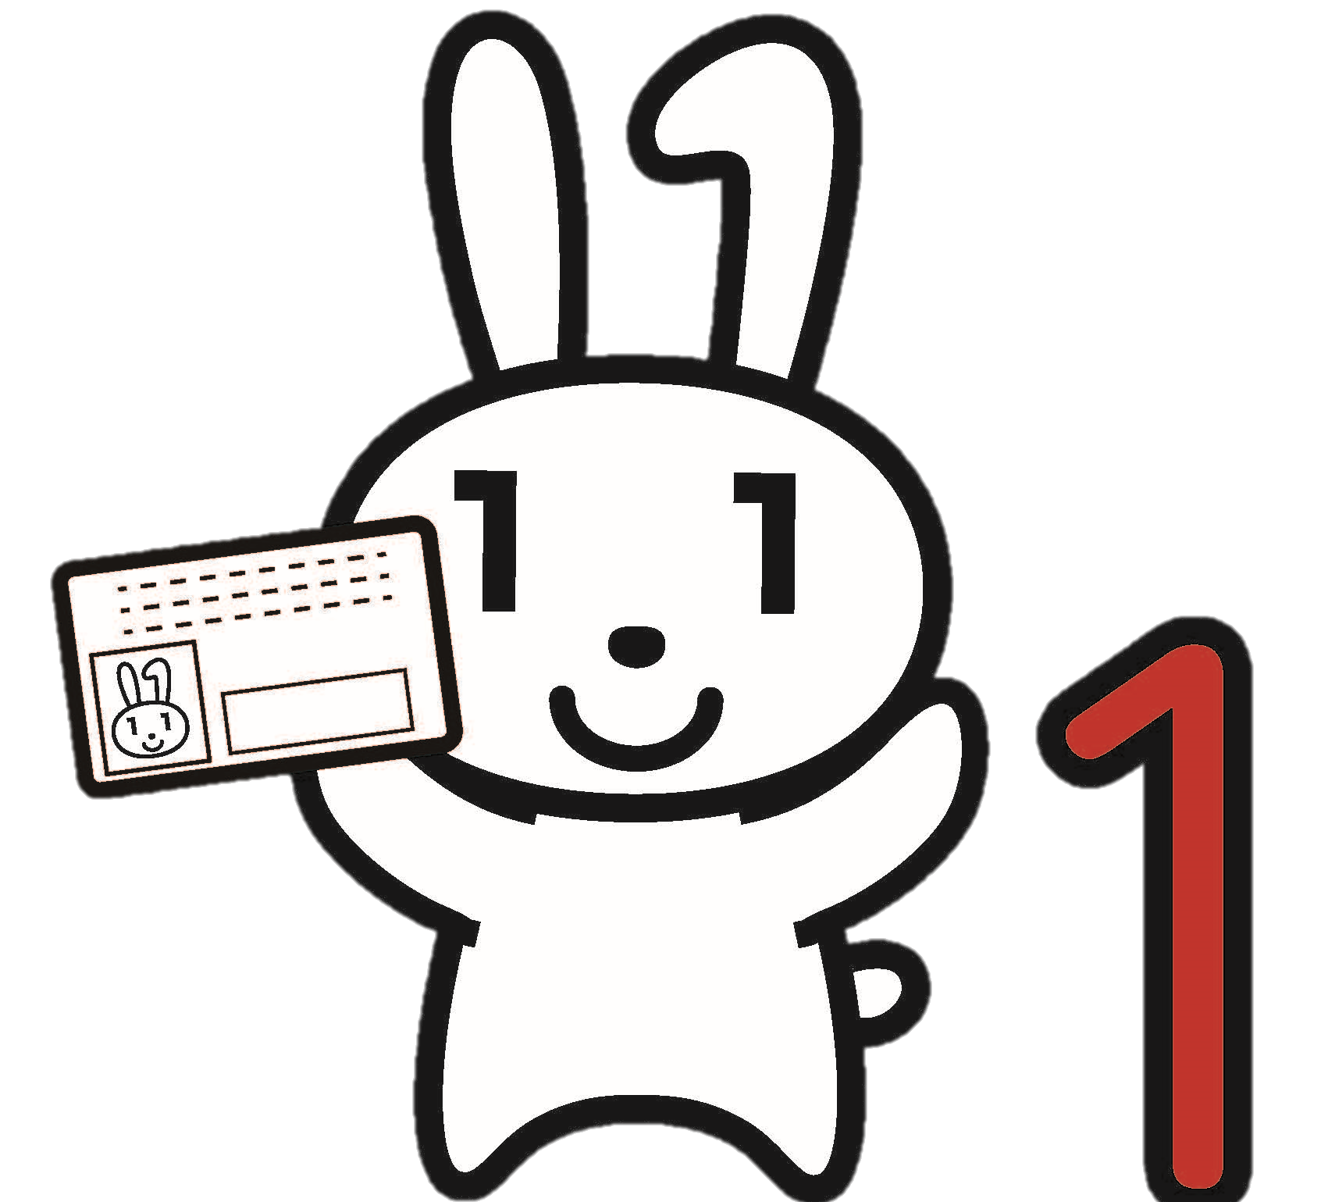
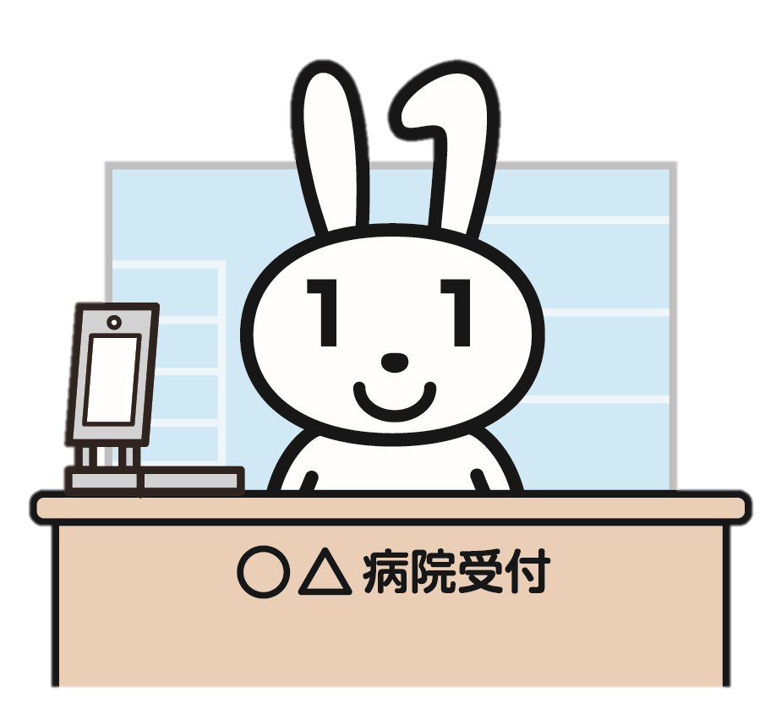

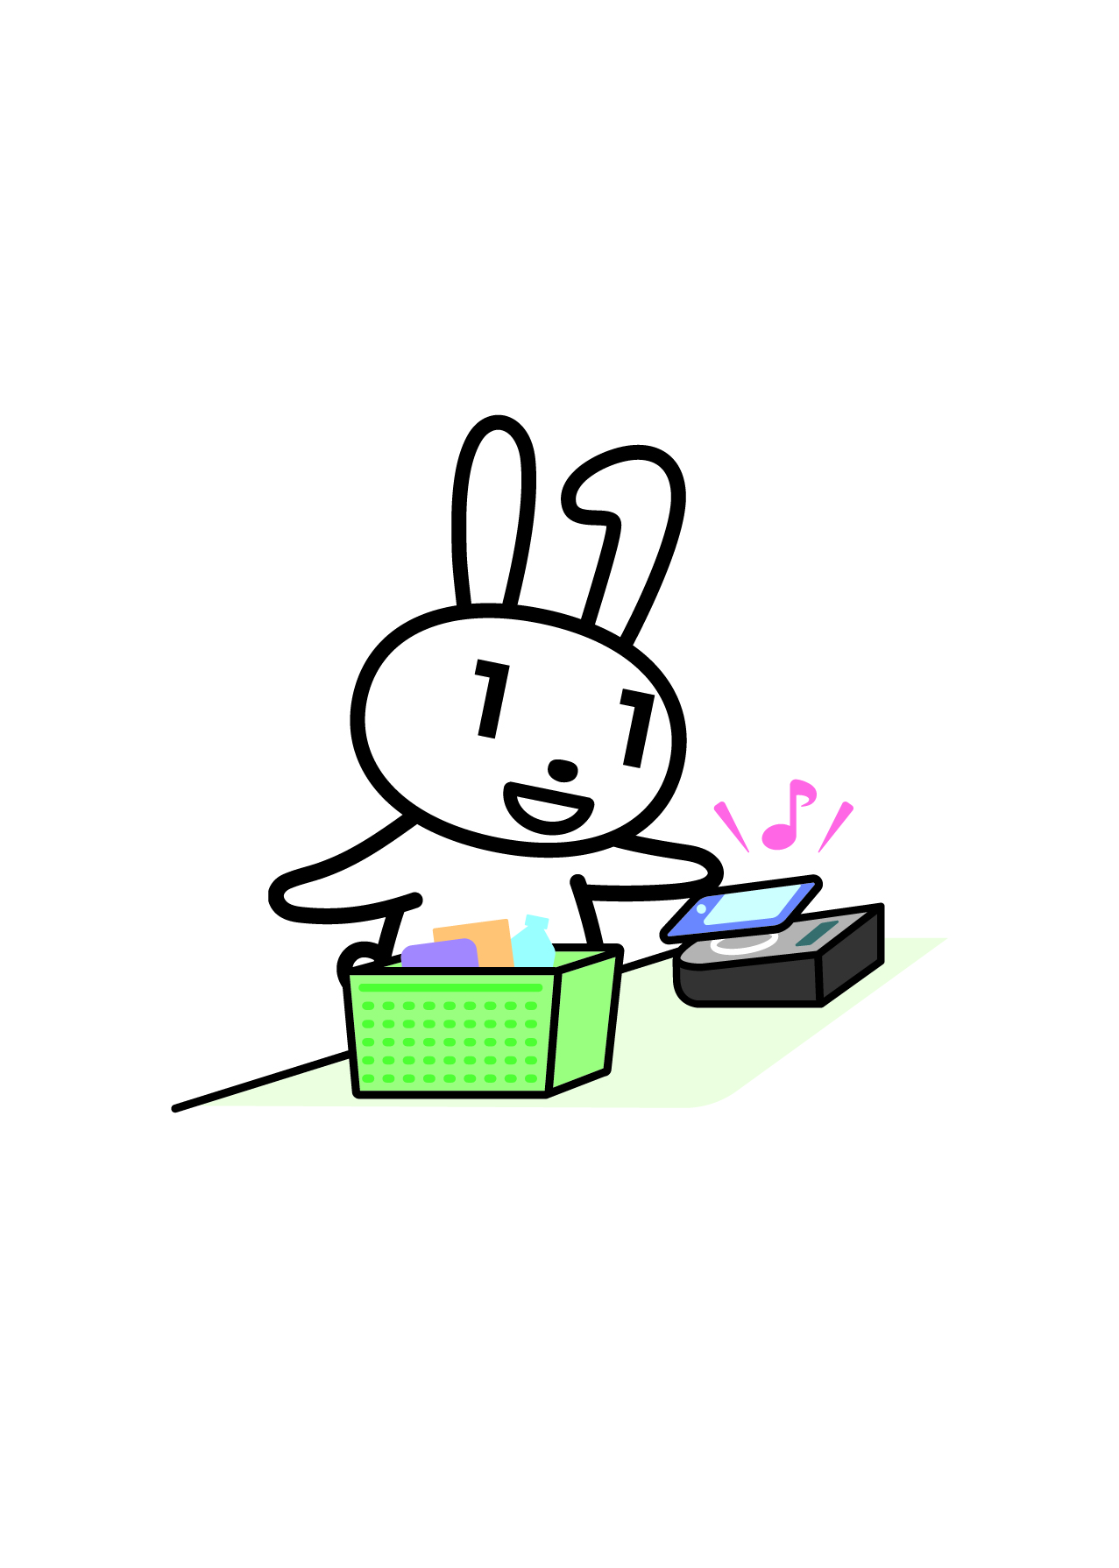


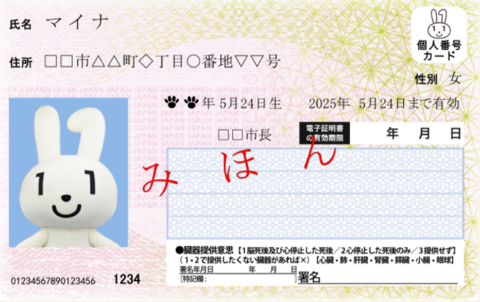
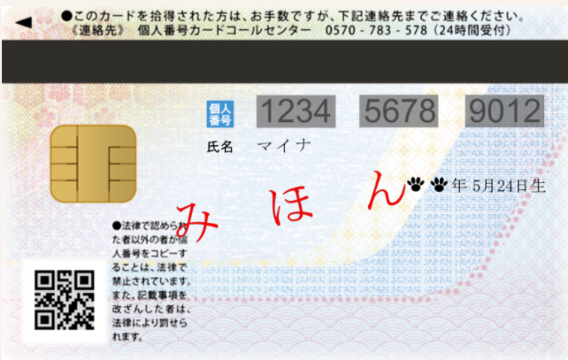
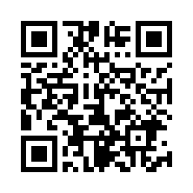
マイナンバーカードで暮らしを便利に
本講座
○△受付
本人確認書類
になる！
健康保険証
としても使える
オンラインで
各種行政手続
ができる
※１
コンビニで
各種証明書が
取得できる
マイナポイントがもらえる
e-Taxで
確定申告の
届出が自宅から
できる
※２
※１：令和３年１０月までに本格運用が開始され
ます。それまでは健康保険証の持参を
お願いします。
※２：令和３年４月末までにマイナンバーカード
を交付申請された方が対象です。
＜参考＞
総務省のマイナンバーカード
のホームページ
https://www.soumu.go.jp/kojinbango_card/03.html
Notes:
これから「マイナポータル」についてご説明します。「マイナポータル」は、マイナンバーカードを使いログインすることで様々なサービスを受けることができます。
マイナンバーカードは、様々な生活シーンで使うことで暮らしを便利にするカードと言われています。
マイナンバーカードを持っていると、なにができるのかを簡単に紹介させていただきます。
マイナンバーカードは、
・銀行や保険会社の窓口で、本人確認書類として使うことができます。
・住民票や印鑑登録証など各種証明書を、コンビニでいつでも取得することができます。
・マイナポイントに申し込むと、最大５０００円分のポイントがもらえます。
・確定申告でのオンライン届出や、健康保険証としても利用できます。
健康保険証としての利用については、令和３年１０月までには本格運用が開始さ
れます。それまでは、健康保険証の持参もお願いします。
・マイナポータルを使うと、市区町村や国への様々な手続がオンラインで実施できるよう
になります。
このように、マイナンバーカードは皆様の生活をより便利にするカードと言えます。
本日は、これらサービスの中の「マイナポータルの使い方」についてご説明させていただきます。
【補足説明
①マイナンバーカードを使ったサービスについて
総務省の「マイナンバー制度とマイナンバーカード」 のホームページを紹介ください。「総務省マイナンバーカード」で検索できます。
https://www.soumu.go.jp/kojinbango_card/03.html

Slide 3
１ .マイナポータルを知りましょう
Ａ.マイナポータルとは？ …………………………………… P5
Ｂ.マイナポータルでできること……………………………… P6
Ｃ.マイナポータルに関する確認サイト……………………… P7
Ｄ.マイナポータルの利用の手順……………………………… P8
２ .マイナポータル利用の準備をしましょう
Ａ.マイナポータルAPのインストールのしかた……………Ｐ10
Ｂ.マイナポータルにログイン………………………………Ｐ12
３. マイナポータルで様々なサービスを利用しましょう
Ａ.さまざまなサービスの確認のしかた……………………Ｐ16
Ｂ.健康保険証利用の申込のしかた…………………………Ｐ18
Ｃ.＜ぴったりサービス＞の使いかた………………………Ｐ22
Ｄ.＜わたしの情報＞の使いかた……………………………Ｐ26
Ｅ.＜やりとり履歴＞の使いかた……………………………Ｐ31
Ｆ.＜お知らせ＞の使いかた…………………………………Ｐ34
Ｇ.<利用履歴＞の使いかた…………………………………Ｐ35
Ｈ.<利用者登録変更＞の使いかた…………………………Ｐ37
Ｉ.<もっとつながる＞の使いかた…………………………Ｐ39
Ｊ.<代理人を登録・変更＞の使いかた……………………Ｐ41
Ｋ.2回目以降のマイナポータルの起動のしかた…………Ｐ43
目 次

Slide 4
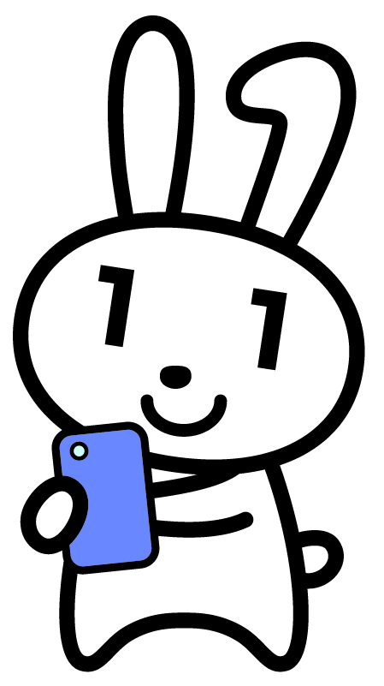
1
マイナポータルを
知りましょう

Slide 5
マイナポータルとは？
1-A
マイナポータルとは、政府が運営する
オンラインサービスです。子育てや介護を
はじめとする行政サービスの検索や
オンライン申請ができたり、行政からのお知らせを
受取ることができる自分専用サイトです。
※一部の機能の利用にはマイナンバーカードは不要
ですが、マイナンバーカードでログインすれば
全ての機能を利用することができます。
マイナンバーカードでログインする場合、スマートフォンは
マイナンバーカード読取対応の機種、パソコンはマイナンバーカードに対応する
ICカードリーダーが必要です。ログインには、マイナンバーカードの
利用者証明用電子証明書のパスワード（数字４桁）が必要です。
パスワードは、パスワード入力時に３回連続で間違えるとロックします。
正しいパスワードであることを事前に確認してください。
Notes:
マイナポータルとは、政府が運営するオンラインサービスです。
子育てや介護をはじめとする行政サービスの検索やオンライン申請ができたり、行政からのお知らせを受け取ることができる自分専用サイトです。
一部の機能の利用にはマイナンバーカードは不要ですが、マイナンバーカードでログインすれば全ての機能を利用することができます。
利用にあたっては、マイナンバーカードでログインする場合、スマートフォンはマイナンバーカード読取対応の機種、パソコンはマイナンバーカードに対応するICカードリーダーが必要です。ログインには、マイナンバーカードの利用者証明用電子証明書の数字４桁のパスワードが必要です。
【補足説明】
①利用者証明用電子証明書とは
電子証明書とは、本人であることを電子的に証明するもので、書面取引における印鑑証明書のようなものとお考え下さい。
利用者証明用電子証明書は、オンラインサービスやコンビニ等のキオスク端末等にログインする際に利用します。「ログインした者が、あなたであること」を証明することができます。
https://faq.myna.go.jp/faq/show/2703?category_id=13&site_

Slide 6

マイナポータルでできること
1-B
あなた専用のサイトで、あなたにあった
サービスを受けることができます。今後も新しい
サービスがどんどん追加される予定です。
健康保険証利用の申込み
マイナンバーカードを健康保険証として
利用する際の、利用申込ができます。
ぴったりサービス
各市町村の子育てや介護をはじめとする
各種行政サービスの検索、および
オンラインでの申請や届出ができます。
      わたしの情報
      世帯情報、税情報、予防接種
      記録など、行政機関が
      保有するあなたの情報を
      確認できます。
お知らせ
あなたが知りたい情報を、きめ細かく
受け取ることができます。
やりとり履歴
あなたの情報が、行政機関の間でどのように
やりとりされたかを確認できます。
もっとつながる
e-Tax 、ねんきんネットなど、外部ウェブサイトと
連携し、サービスを受けることができます。
その他のサービス
利用者登録変更、代理人登録、利用履歴など、マイナ
ポータルを利用する方の登録変更などができます。
Notes:
次にマイナポータルでできることをご説明します。
ご覧のように、多くのサービスが受けられます。
マイナンバーカードの健康保険証としての利用申込、ぴったりサービスでは、各市町村の子育てや介護をはじめとする各種行政サービスの検索、およびオンラインでの申請や届出が実施できます。また、行政機関からのあなたへのお知らせ情報を受けとれます。
【補足説明】
①マイナポータルで利用可能なサービスの詳細について
マイナポータルで利用可能な個々のサービスの詳細な内容について質問が出た場合には、マイナポータルのサイト（下記URL）から確認できる旨をお伝えしてください。本サイトは「マイナポータル」で検索するとトップに表示されます。 https://myna.go.jp/SCK0101_01_001/SCK0101_01_001_InitDiscsys.form

Slide 7
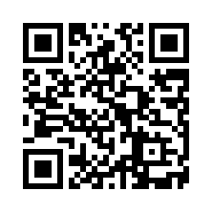
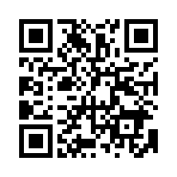
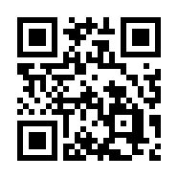
マイナポータルに関する確認サイト
1-C
マイナポータルを利用するための、
スマートフォン機種、ＩＣカードリーダーなど、
動作環境や操作方法、またマイナポータルの
最新情報などは、以下のサイトをご参照ください。
マイナポータル対応（マイナンバーカード読取対応）の
スマートフォンの機種一覧
https://faq.myna.go.jp/faq/show/2587
マイナンバーカード読取対応の
ＩＣカードリーダーの一覧
https://www.jpki.go.jp/prepare/reader_writer.html
マイナポータル総合サイト
https://myna.go.jp/
Notes:
マイナポータルを利用するためのスマートフォンの機種、パソコンで利用する際に必要な ＩＣカードリーダー等、マイナポータルの動作環境や操作方法について、また、マイナポータルの最新の情報など利用に関しては、表示のホームページに詳しい情報が掲載されていますので、参考にしてください。

Slide 8

マイナポータルの利用の手順
1-D
次ページから、以下の順番で操作のご説明をします。
マイナポータル利用準備
❶ マイナポータルＡＰのインストール
❷ マイナポータルにログイン（利用者証明用電子証明書の認証）
マイナポータルで利用できるサービス
❸ サービスメニューの確認
❹ 健康保険証利用の申込み
❺ ぴったりサービス
❻ わたしの情報
❼ お知らせサービス
❽ やりとり履歴
❾ もっとつながる
サービス
➓ 利用者登録の変更など
⓫ 利用者履歴
⓬ 利用代理人の登録変更
Notes:
スマートフォンによるマイナポータルを利用するための操作について説明します。 全体の流れは、大別して、前半の「①，②」と「③〜⑫」になります。
前半の①②は、マイナポータルを利用するための準備の部分です。
マイナンバーカードを使い利用者用電子証明書の認証（ログイン）を行うことで、自分専用のサイトが開設できます。
③～⑫は、マイナポータルで用意されている様々なサービスを利用する部分になります。いろいろなサービスがありますので是非使ってみてください。

Slide 9
2
マイナポータル利用の
準備をしましょう

Slide 10
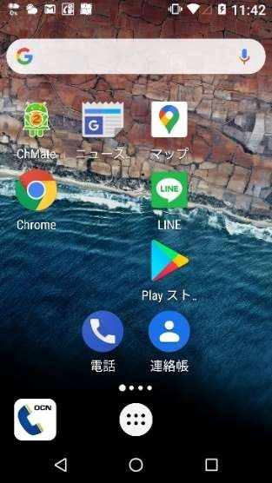

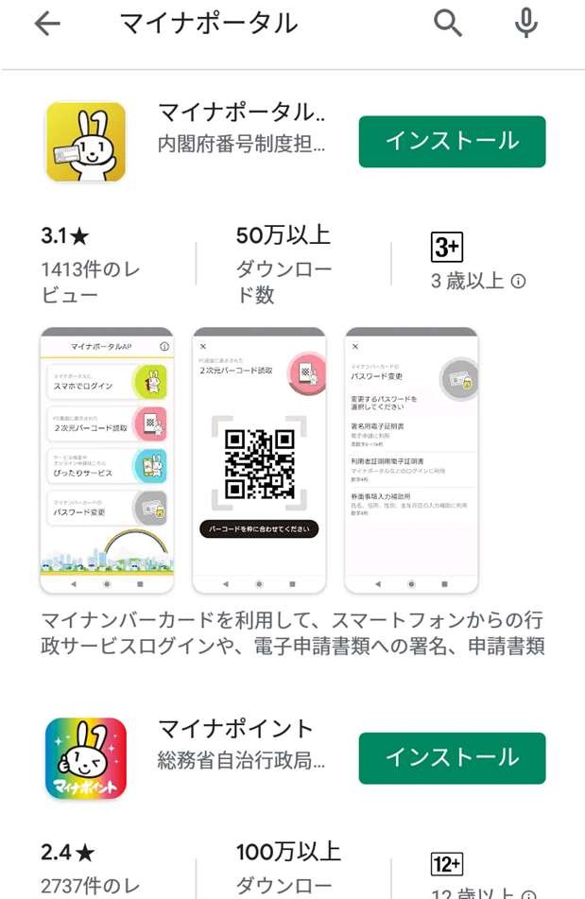
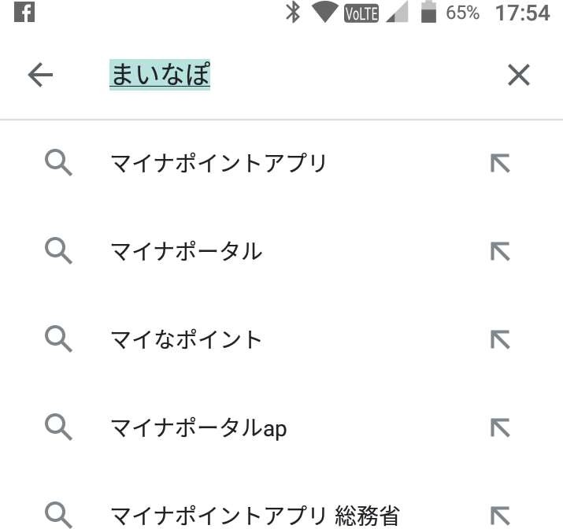
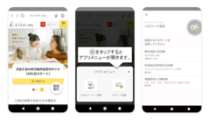
マイナポータルＡＰの入手 および
インストールのしかた
2-A
＜Androidの場合＞
マイナポータルAP＜内閣府番号制度担当室＞をインストールします。
❶「Play ストア」をタップ
❷「アプリやゲームを
検索」をタップ
❸「マイナポータル」と
入力
❹ リスト一覧から「マイ
ナポータル」または
「マイナポータルａｐ」のどちらかをタップ、
どちらでも大丈夫です
❺「インストール」を
タップ
❷
❺
❸
❶
❹
※ マイナポータルAP＜内閣府番号制度担当室＞が見つからない場合は、
OSがAndroid 6.0以上、ブラウザがChrome 69以上の
条件を満たしていない可能性があります。
バージョンアップしてから再度、インストールしてください。
※ WEBサイトへ接続するため別途通信料がかかることがあります。
Notes:
スマートフォンでマイナポータルを利用するための手順をご説明いたします。
「マイナポータルAP」の入手とおよびインストールのしかた （Androidスマートフォンの場合）についてです。
①「Playストア」をタップしてください。
②「アプリやゲームを検索」をタップしてください。
③検索文章の入力箇所に「マイナポータル」と入力します。
④「マイナポータル」に関連した候補アプリのリストが表示されますので、「マイナポータル」を見つけ「マイナポータル」と書いてあるところをタップしてください。「マイナポータルap」をタップしても大丈夫です。
⑤マイナちゃんの絵とともに、「マイナポータルAP」をインストールするかどうかの画面が表示されますので、「インストール」のところをタップしてください。
インストールが始まります。

Slide 11
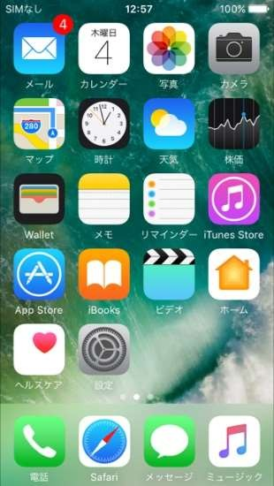
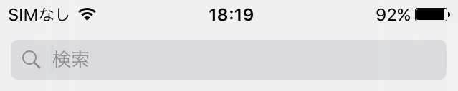
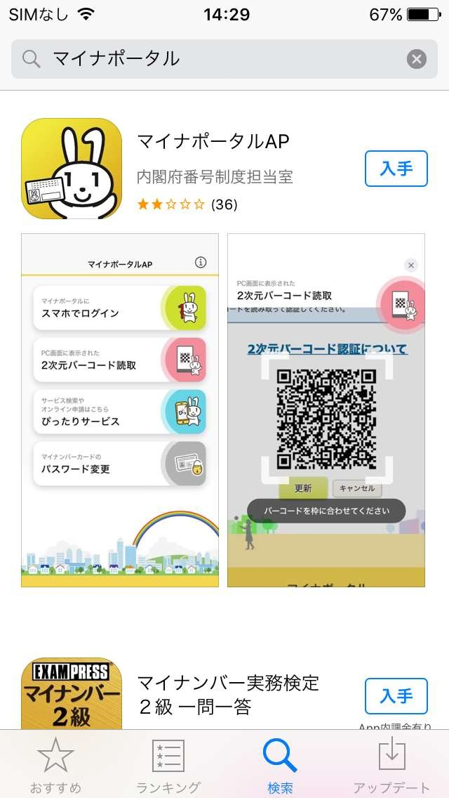
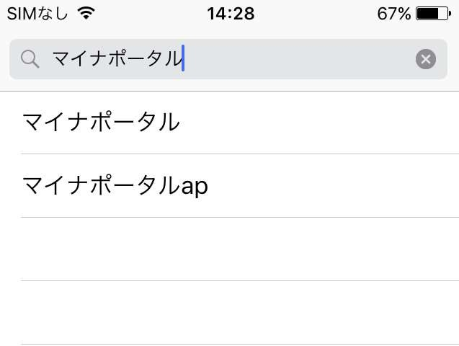
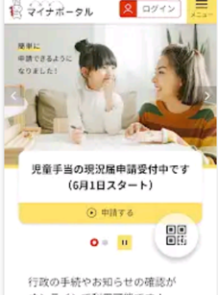
マイナポータルＡＰの入手 および
インストールのしかた
2-A
＜iPhoneの場合＞
マイナポータルAP＜内閣府番号制度担当室＞をインストールします。
❶「App Store 」をタップ
❷「検索」をタップ
❸「マイナポータル」
と入力
❹ リスト一覧から
「マイナポータル」
または
「マイナポータルａｐ」
のどちらかをタップ
どちらでも大丈夫です
❺「入手」をタップ
❷
❺
❺
❸
❶
❹
※ マイナポータルAP＜内閣府番号制度担当室＞が見つからない場合は、OSがiOS 13.1以上、ブラウザがSafari 13以上の条件を満たしていない可能性があります。バージョンアップしてから再度、インストールしてください。
※ WEBサイトへ接続するため別途通信料がかかることがあります。
Notes:
「マイナポータルAP」の入手およびインストールのしかた（iPhoneの場合）についてです。
①「AppStore」をタップしてください。
②次に検索をタップしてください。
③検索文章の入力箇所に「マイナポータル」と入力します。
④「マイナポータル」に関連した候補アプリケーションのリストが表示されるので、「「マイナポータル」を見つけ「マイナポータル」と書いてあるところをタップしてください。「マイナポータルap」をタップしても大丈夫です。
⑤マイナちゃんの絵とともに、「マイナポータルAP」をインストールするかどうかの画面が表示されますので、「入手」のところをタップしてください。
インストールが始まります。

Slide 12
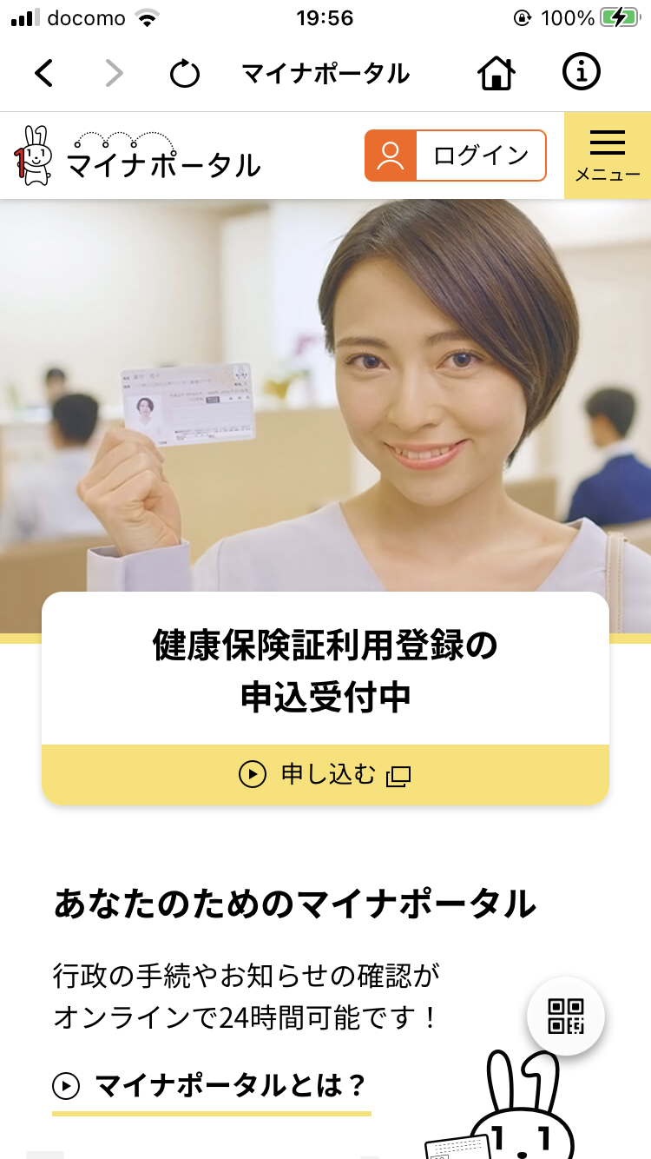
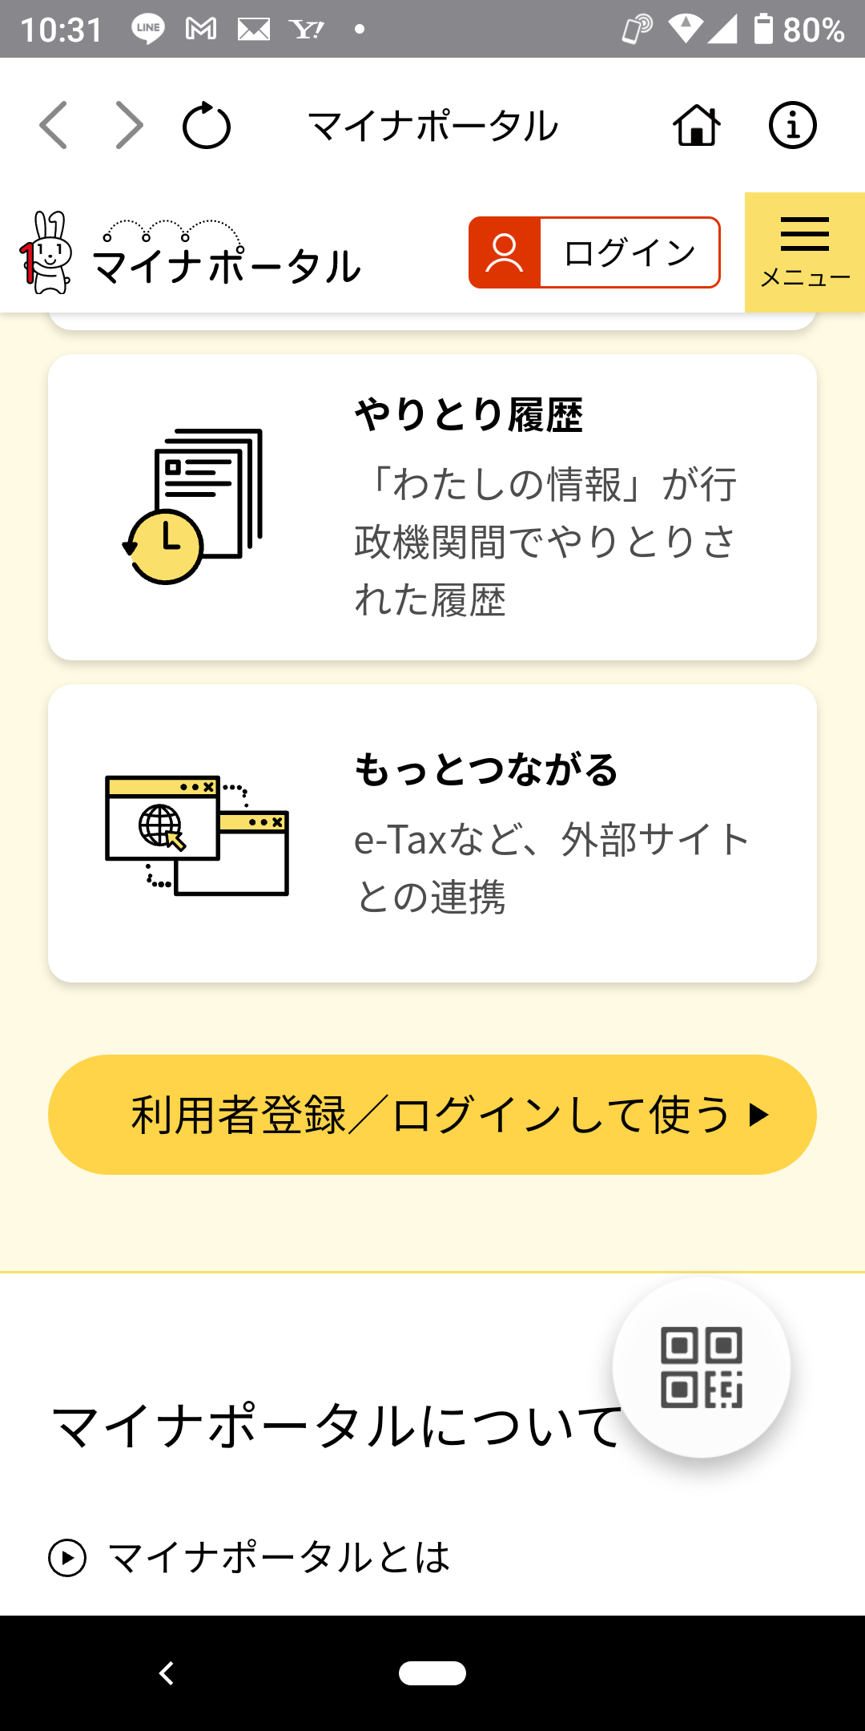
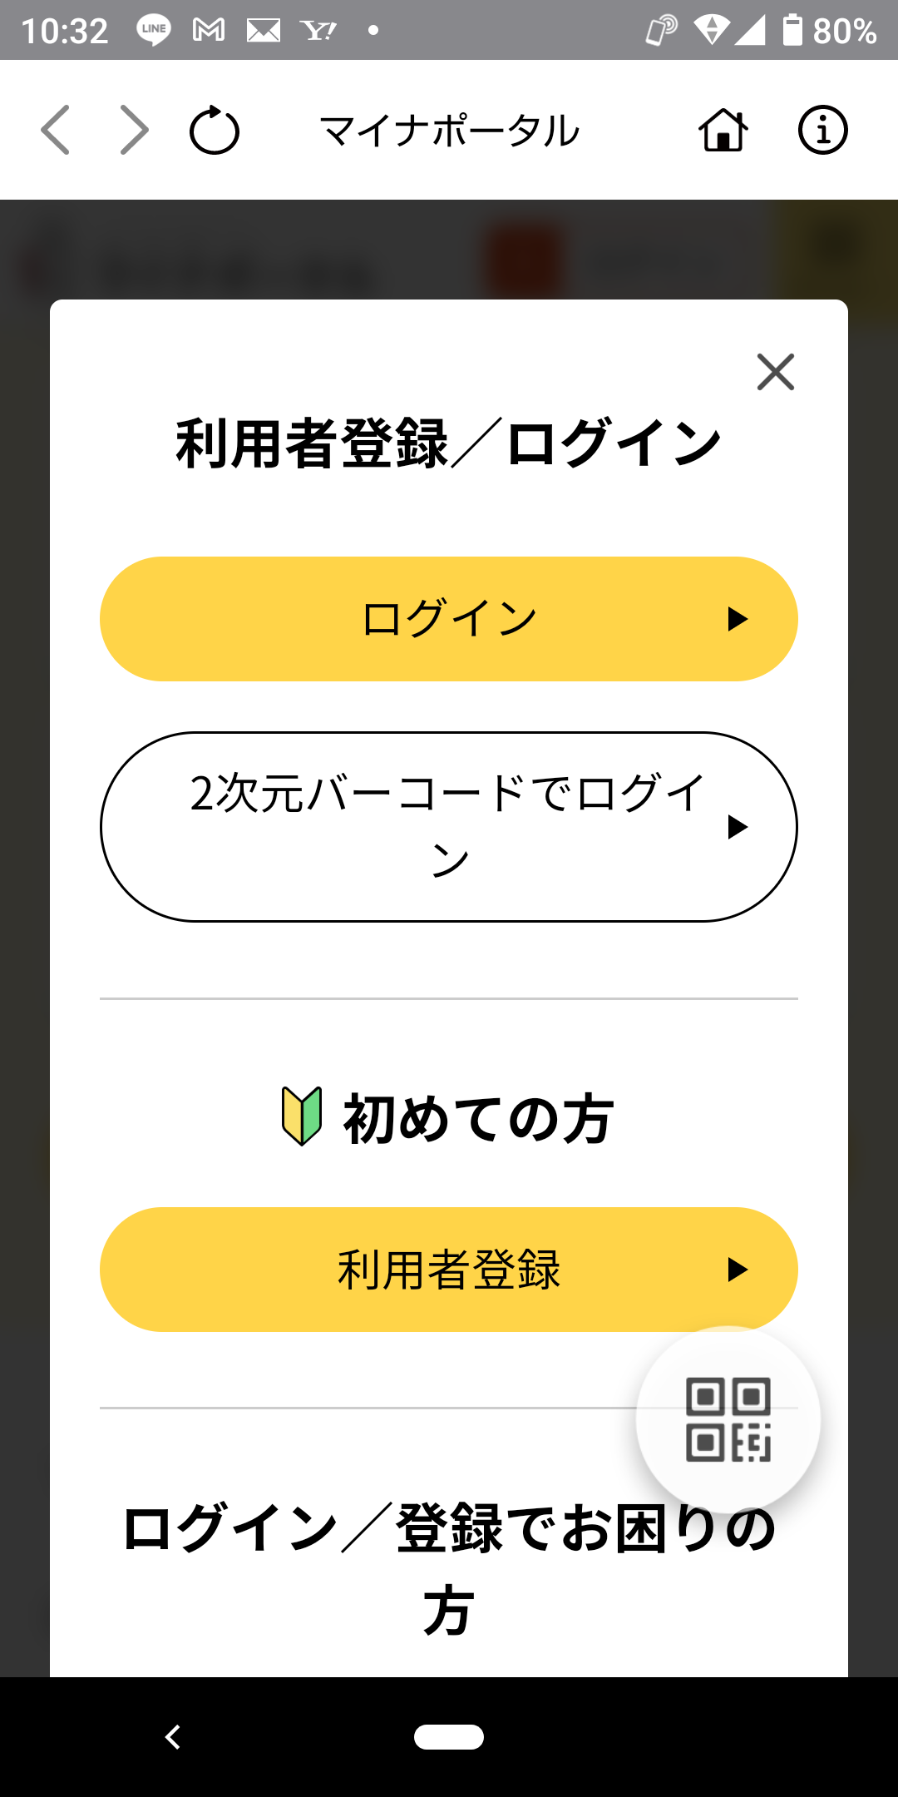
マイナポータルにログイン
2-B
❶
マイナポータルAPを
起動し、最初の画面が出たら、上にスクロール
❷
「利用者登録/ログインして使う」をタップ
❸
「ログイン」をタップ
❸
❷
❷
❶
初めての方も、「ログイン」をタップして進んでください
Notes:
マイナポータルAPのインストール後、「アプリを開く」または「開始」を選択し「マイナポータルAP」を起動します。
①メニュー画面が表示されます。上にスクロールさせます。
②「利用者登録/ログインして使う」をタップしてください。
③「ログイン」をタップしてください。
メニュー画面の右上の「ログイン」をタップしても、同じ操作になります。
【補足説明】
①パスワード入力の際の注意点
受講者がパスワードを入力する際に、受講者のスマホの画面を覗き込まない。また、講師による代理入力も行わないでください。
②パスワード入力間違えについて
受講者が、利用者用電子証明書の４桁のパスワードを間違えてロックされた場合には、住民票のある市区町村窓口で利用者証明用電子証明書パスワードの再設定が必要であることをご案内してください。

Slide 13
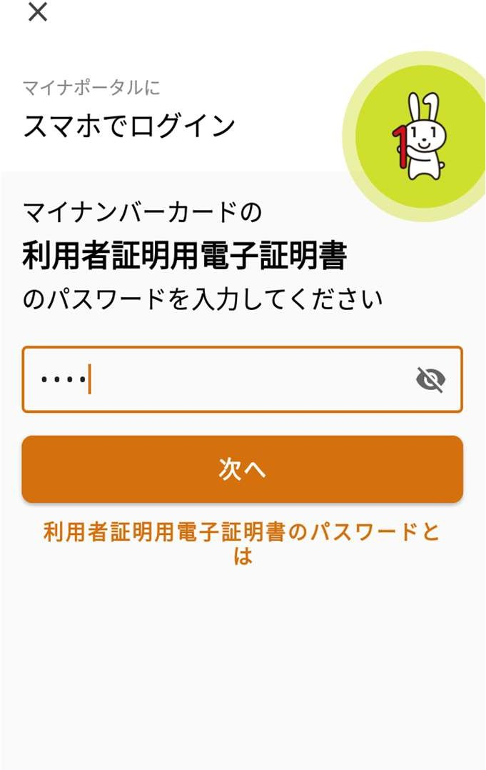
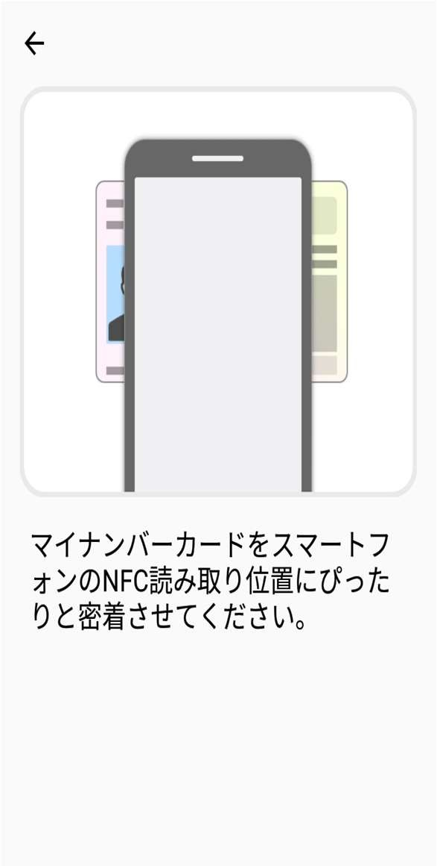
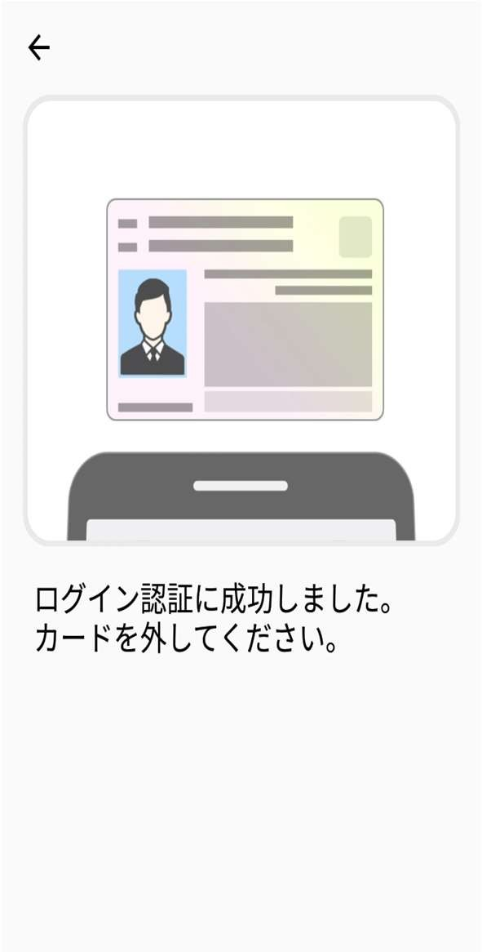
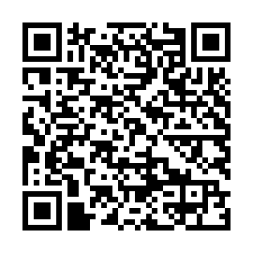
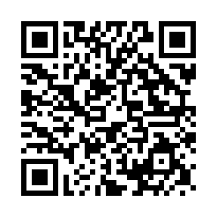
マイナポータルにログイン
2-B
マイナンバーカードの利用者証明用電子証明書の認証です。
❶
利用者証明用電子証明書のパスワード（数字４ケタ）を入力
※パスワードは、3回連続して間違えるとロックがかかるのでご注意ください
❷
マイナンバーカードをスマートフォン裏面に密着させてください しばらく待ちましょう
❸
認証に成功しました
❶
❷
❸
※パスワードはご自身で入力してください。代理の方による入力は行わないでください。
Android機種
マイナンバー
カードの読取※機種毎のカードの位置
iPhone機種
Notes:
マイナンバーカードをスマートフォンで読み取りする方法の説明です。
①利用者証明用電子証明書の数字４桁のパスワードを入力 してください。
パスワードを３回間違えると不正防止のためロックがかかります。
正しいパスワードを確認してから入力してください。
「次へ」をタップしてください。
②マイナンバーカードをスマホ裏面に密着させ少し待ちます。
③「認証に成功しました」が表示されるまでマイナンバーカードを密着させたままにしてください。
初めてログインする方は、次のページの画面が表示されます。利用者登録の画面です。
利用者登録を実施してください。
iPhoneの方は、認証成功後「Safariへ戻る」をタップします。
同様に初めてログインされる方は、次のページの利用者登録の画面が表示されます。
ログインは初めてではなく、利用者登録もすでにお済みの方は、メニュー画面へ戻ります。
マイナンバーカードが読み取れない場合は、再度読み取る際に、カードを少しずらしてみるなど試してみてください。
スマートフォンの機種により、マイナンバーカードのかざし方が異なる場合がございますのでご注意ください。機種毎のかざし方について説明しているホームページもございますので、 参考としてください。スライド画面下のＱＲコードを読取ればホームページへつながります。
【補足説明】
①マイナンバーカードがうまく読み取れない場合の留意点
暗証番号の入力から読み取り完了まで、スマートフォンとマイナンバーカードをぴったりと当て続けてください。
読み取り完了するまで、５秒以上かかる場合があります。
金属の机の上では、読み取れない場合があります。
カバーをしている場合ははずしてください。
充電やイヤホン等のケーブルははずしてください。
Androidをお使いの場合は、ＮＦＣ/おさいふケータイ機能を「ＯＮ」にしてください。

Slide 14
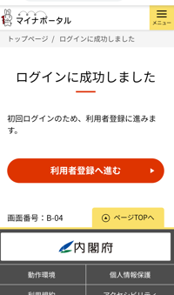
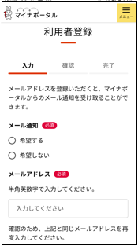
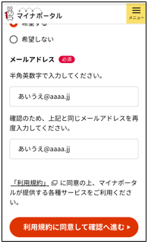
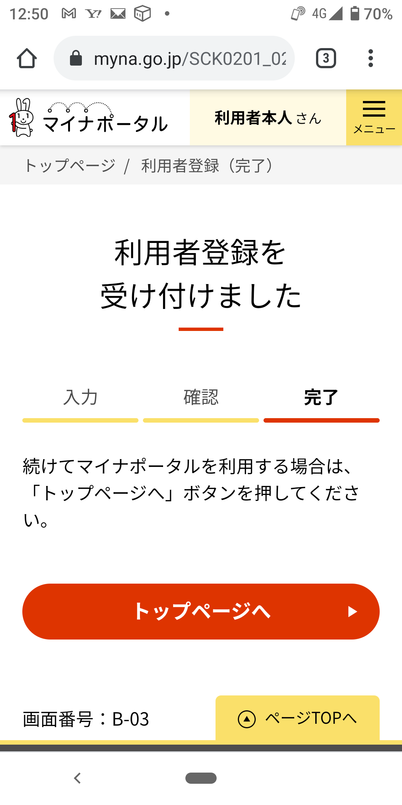
マイナポータルにログイン
2-B
はじめてログインする方です。利用者登録が必要です。
❶「利用者登録へ進む」をタップ
❷「メール通知」の
選択と、「メールアドレスの入力」です
❸「利用規約に同意して確認へ進む」をタップ
❹「利用者を登録する」をタップ
❺「トップページへ」をタップ
❶
❷
❸
❺
❹
Notes:
初めてログインされる方は、ここで利用者登録を行います。
①「利用者登録へ進む」をタップしてください。
②「メール通知」希望のありなしの選択と、「メールアドレス」の入力です。
「メール通知を希望する」を選択すると、マイナポータルへログインしたり、またお知らせが
届いた際に、登録したメールアドレスへメールで知らせてくれます。
③利用規約を確認し、「利用規約に同意して確認へ進む」をタップしてください。
④今登録した内容が表示されますので、内容を確認し、よければ「利用者を登録する」をタップしてください。
④これで「利用者登録」は完了です。「トップページへ」をタップし、マイナポータルの「メインメニュー」へすすんでください。

Slide 15
3
マイナポータルで
さまざまなサービスを
利用しましょう

Slide 16
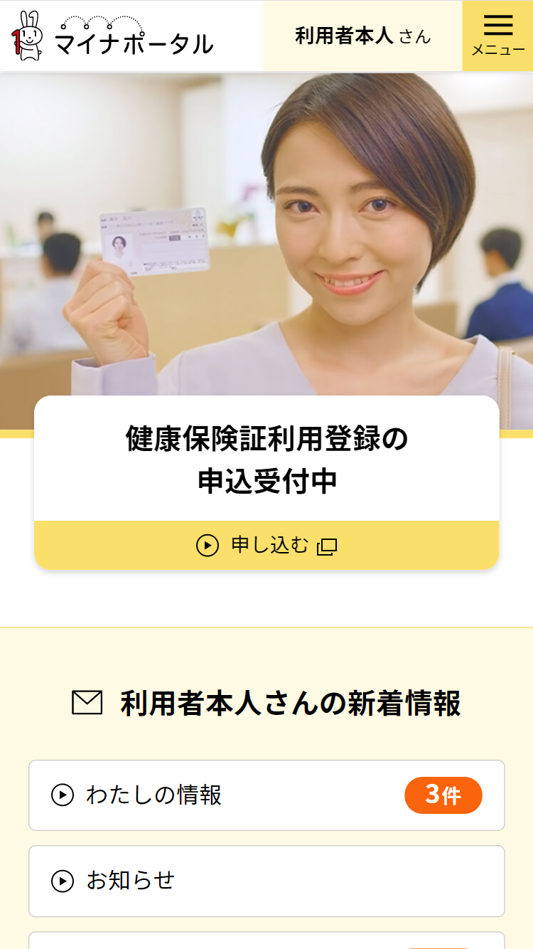
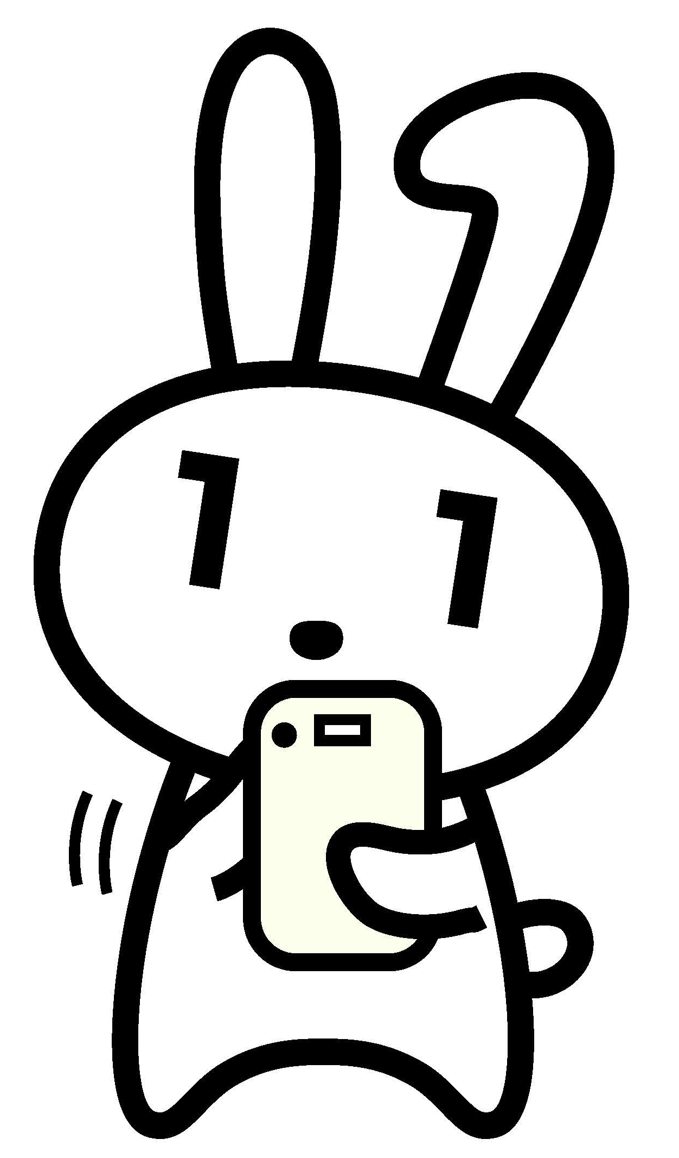
さまざまなサービスの確認のしかた
3-A
❶
画面を下から上に
スクロールしましょう
利用できるサービスが
順番に表示されます
a
健康保険証利用申込み
a
中略
Notes:
マイナポータルにはどんなサービスがあるかを確認してみましょう。
①「健康保険証利用の申込」を説明した画面などが表示されます。
さらに画面を指で下から上へなぞってみる（上へスクロール）させてみるとその下に、様々なサービスの紹介があります。

Slide 17
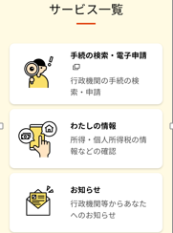
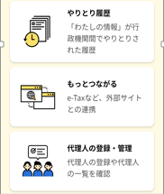
さまざまなサービスの確認のしかた
3-A
b
b
手続きの検索・電子申請
（ぴったりサービス）
c
わたしの情報
（自己情報表示）
d
お知らせ
e
やりとり履歴
f
もっとつながる
g
代理人の登録・管理
c
d
e
f
g
Notes:
「サービス一覧」があります。ここで、マイナポータルを使った様々なサービスの概要がわかります。
ひととおり、どのようなサービスがあるのか確認してみてください。それでは逆に上から下にスクロールして一番上の画面に戻ってください。
これから利用できる様々なサービスをご紹介していきます。

Slide 18
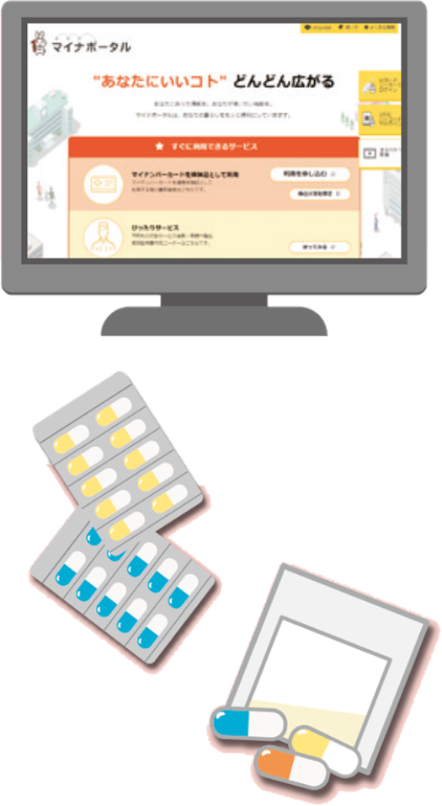


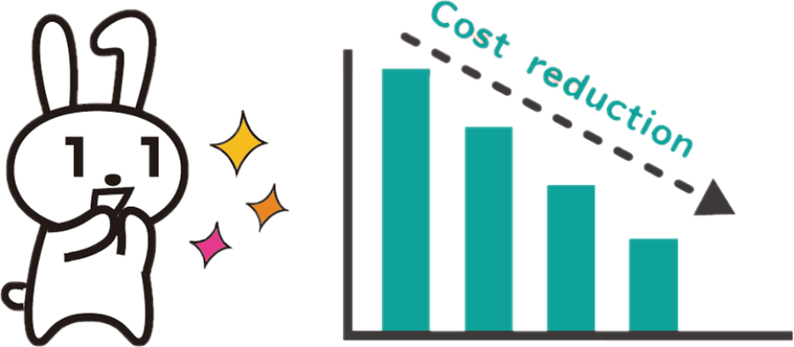
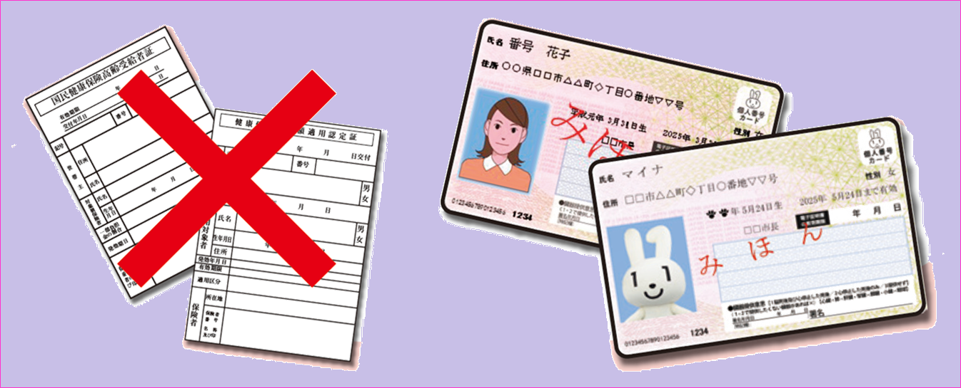
健康保険証利用の申込のしかた
3-B
マイナンバーカードを健康保険証として使うとなにがいいの？
❶
❷
❸
よりよい診療が
可能に！
自身の健康管理に
役立つ！
オンラインで、
医療費控除がより簡単に！
ご本人同意すれば、
初めての医療機関で
も、特定健診情報や
薬剤情報が医師等と
共有でき、より適切
な医療が受けられる
ようになります。
マイナポータルで、
今後、自分の
特定健診情報が順次
閲覧できるようになり、2021年10月(予定)から
自分の薬剤情報閲覧もできるようになります。
マイナポータルで、2021年11月(予定)から、医療通知情報が閲覧できるようになります。また、2021年9月から同年12月分までの医療通知情報については、2022年2月(予定)にマイナポータルを通じて取得可能となるため、e-Taxと連携させることで医療費控除の申告も簡単にできるようになります。
❹
❺
❻
手続きなしで限度額を超える一時的な支払いが不要に！
医療保険の資格認定
がスムーズに！
医療費の
事務コスト削減！
カードリーダーで顔写真を確認すれば、スムーズに医療保険の資格確認ができ、医療機関や
薬局の受付における
事務処理の効率化が
期待できます。
医療保険の請求誤り等が減少することから、医療保険者等の事務処理コストが削減でき、持続可能な制度運営
につながる
見込みです。
限度額適用高額療養費制度における限度額を超える支払いが免除されます。
Notes:
「健康保険証利用のしかた」をご説明します。
現在、一部の医療機関でマイナンバーカードを保険証として利用することができます。
マイナンバーカードを健康保険証として使うと、どんないいことがあるのかをご説明します。
医療機関でマイナンバーカードを保険証として使用すると、
・マイナポータルで⾃⾝の特定健診情報や薬剤情報・医療費通知情報が⾒られます。
・マイナポータルの医療費情報の⾃動⼊⼒により、確定申告の医療費控除が簡単にできます。
・限度額適⽤認定証の提⽰がなくとも、⾼額療養費制度における限度額を超える⽀払いが
免除されます。

Slide 19
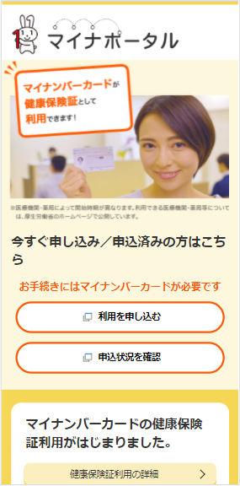
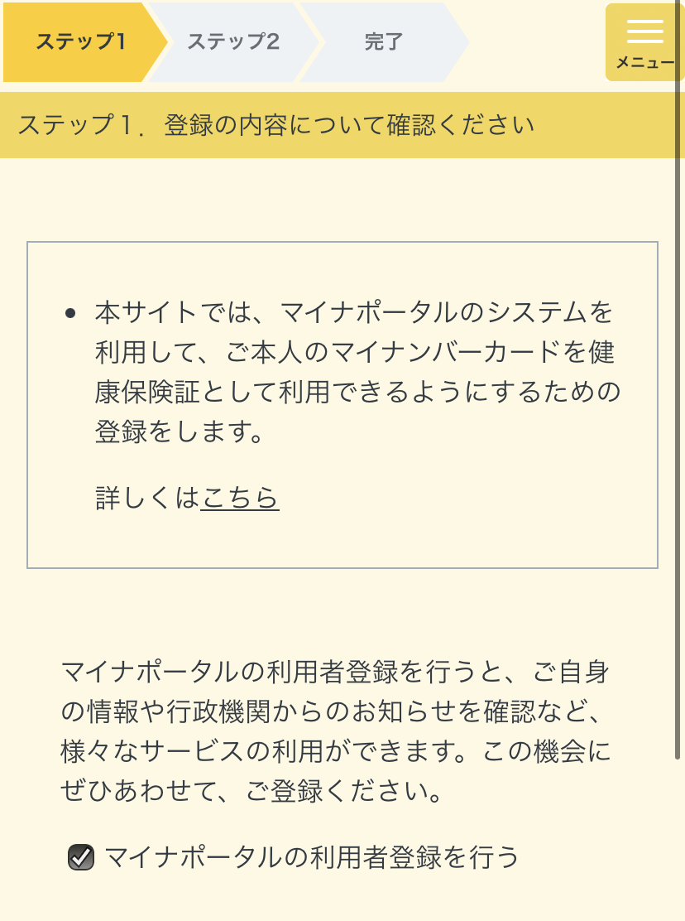
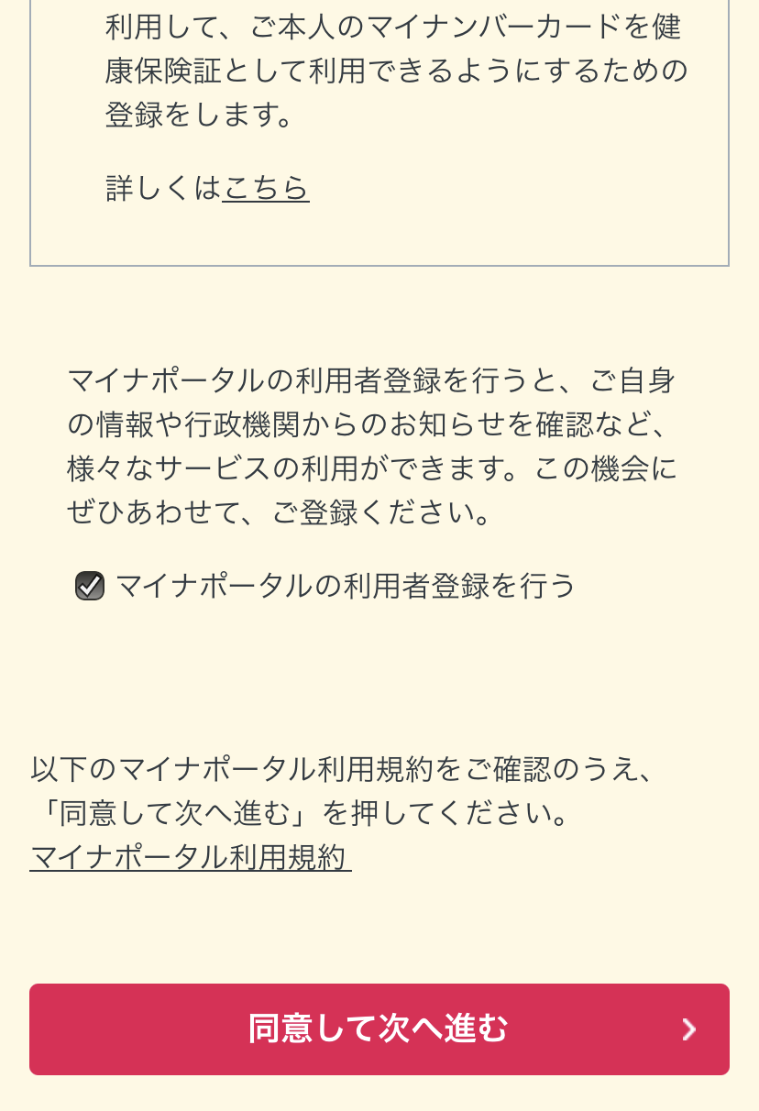
健康保険証利用の申込のしかた
3-B
「健康保険証利用登録の申込受付中」から、利用申込みを
はじめます。
❶
「申し込む」をタップする
❷
「利用規約」を確認する
❸
「同意して次へ進む」をタップする
※「詳しくはこちら」を
タップすると、詳しい説明を
見ることができます
※
❶
❷
❸
Notes:
それでは健康保険証利用の実際の申込み方法について、ご説明します。
①マイナポータルメニュー画面に表示されている「健康保険証利用の申込」から
「申し込む」をタップしてください。
②「利用規約」がありますので内容を確認し、「同意して次へ進む」をタップしてください。
「詳しくはこちら」のところをタップすると、詳しい説明を見ることができます。

Slide 20
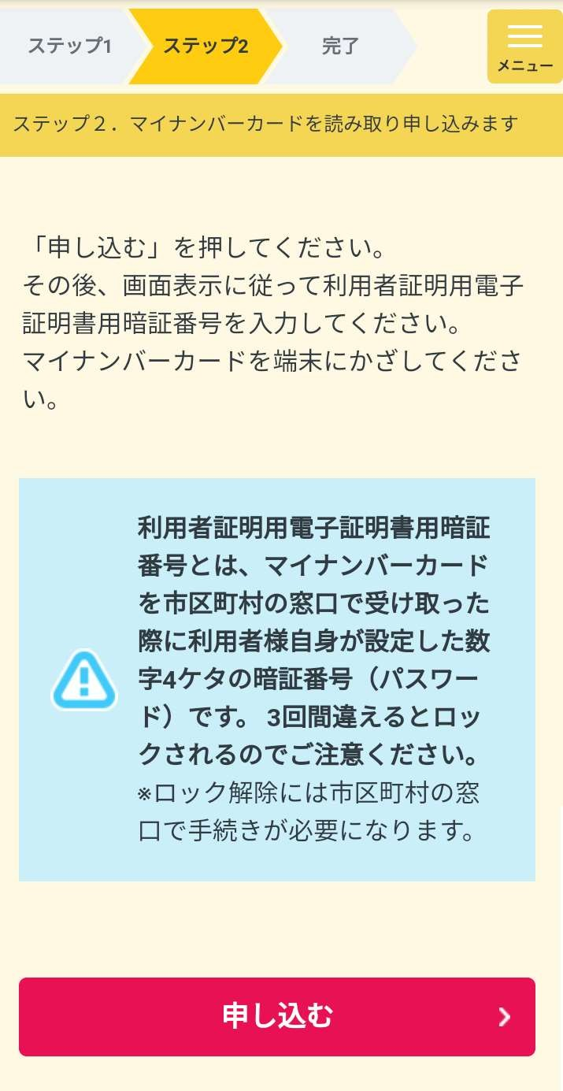
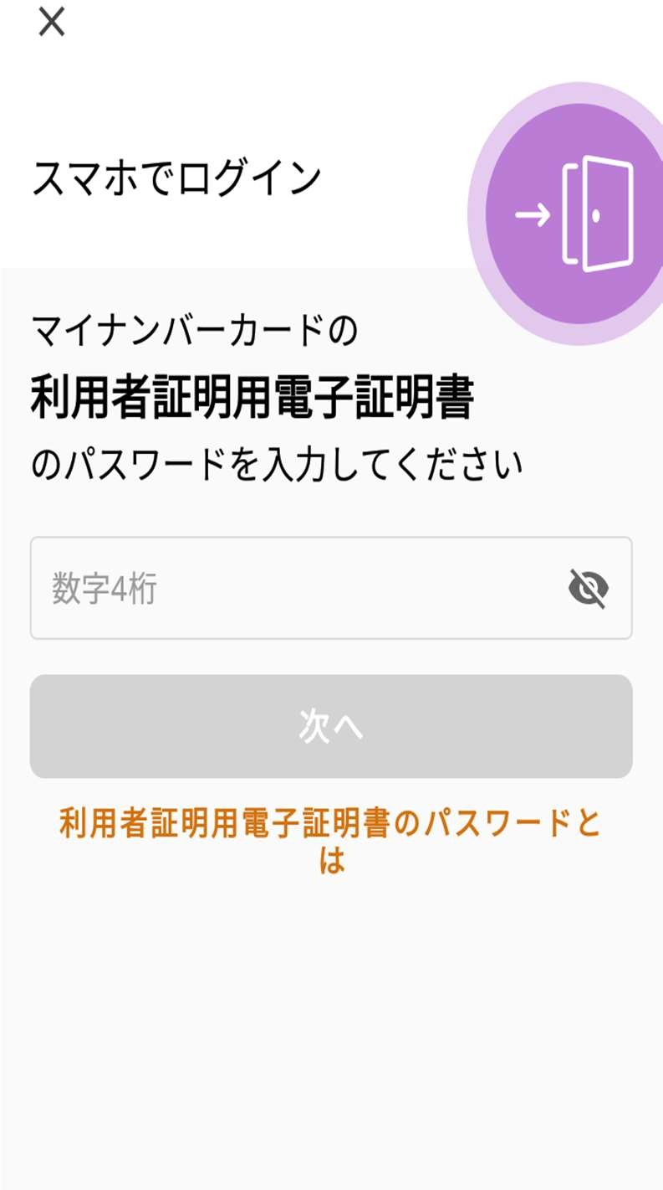
健康保険証利用の申込のしかた
3-B
マイナンバーカードの利用者証明用電子証明書の認証です。
❹「申し込む」をタップ
する
❺ 利用者証明用電子
証明書の数字4桁
のパスワードを入力
❻「次へ」をタップ
❺
❻
パスワードは、
3回連続して間違えると
ロックがかかるので、
ご注意ください
❹
※ パスワードはご自身で入力してください。代理の方による入力は行わないでください。
Notes:
マイナンバーカードをスマホートフォン裏面に密着させ読取りを行うことで、健康保険証としての利用申込みを行います。
④利用申込みには、申込者の本人確認が必要です。まずは「申し込む」をタップしてく
ださい。
⑤マイナンバーカードの利用者証明用電子証明書の数字４桁のパスワードの入力
画面が表示されますので、数字４桁のパスワードを入力してください。
⑥「次へ」をタップしてください。
パスワードを３回間違えると不正防止のためロックがかかります。
正しいパスワードを確認してから入力してください。
【補足説明】
①パスワード入力の際の注意点
受講者がパスワードを入力する際に、受講者のスマホの画面を覗き込まない。また、講師による代理入力も行わないでください。
②パスワード入力間違えについて
受講者が、利用者用電子証明書の４桁のパスワードを間違えてロックされた場合には、住民票のある市区町村窓口で利用者証明用電子証明書パスワードの再設定が必要であることをご案内してください。

Slide 21
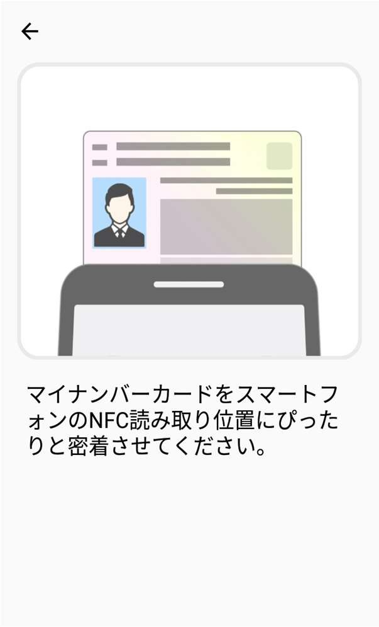
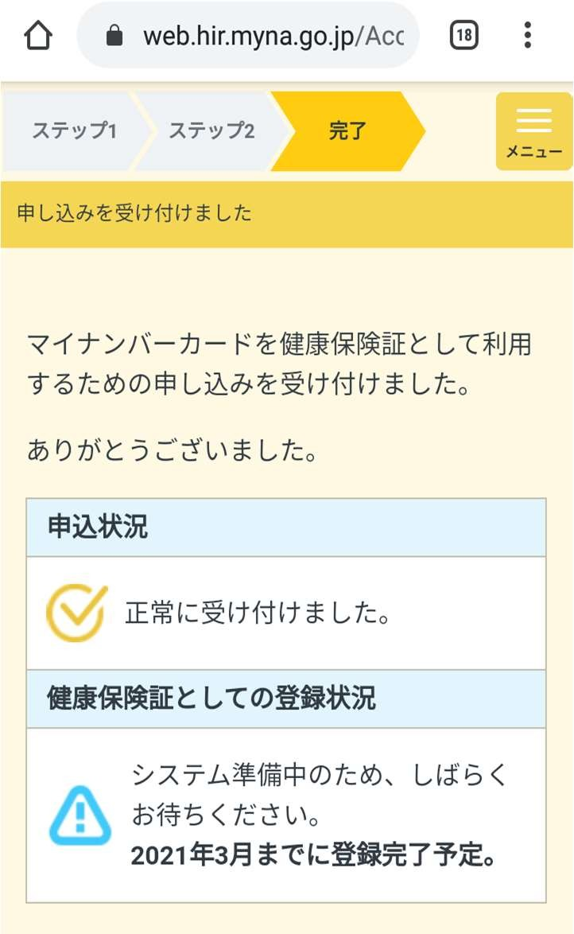
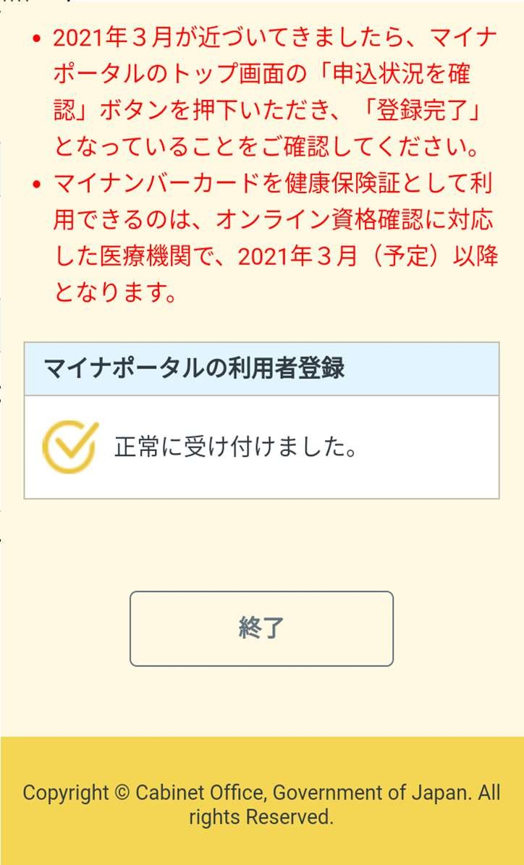
健康保険証利用の申込のしかた
3-B
マイナンバーカードの利用者証明用電子証明書の認証をします。
❼ マイナンバー
カードをスマホ
裏面に密着させ、しばらく待ちましょう
認証に成功した
ことが表示され、申込みが完了
❽「終了」をタップ
❼
❽
Android機種
＜参考＞
iPhone機種
マイナンバー
カードの読取
機種毎のカード位置の情報
Notes:
マイナンバーカードの利用者証明用電子証明書の認証を行います。
⑦マイナンバーカードをスマホートフォン裏面に密着させしばらく待ちます。
「認証に成功しました」が表示されるまで、マイナンバーカードをスマホ裏面に密着させた
ままとしてください。「申込みを受け付けました｣の画面が表示されますので、スクロール
させます。
マイナンバーカードがうまく認識できないときは、カードを少しずらしてみるなど試してみてください。
スマートフォンの機種により、マイナンバーカードのかざし方が異なる場合がございますのででご注意ください。機種毎のかざし方について説明しているホームページもございますので、 参考としてください。スライド画面下のＱＲコードを読取ればホームページへつながります。
⑧「終了」をタップします。
これで申し込みは完了です。

Slide 22
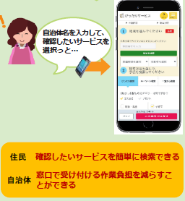
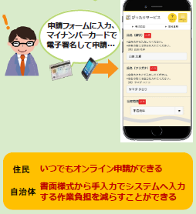
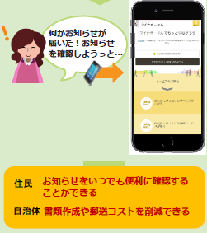
＜ぴったりサービス＞の使いかた
3-C
子育てや介護をはじめとする行政手続の検索や申請が
オンラインで行えます。
❶
ご自身にあった
行政サービスの検索が
できます
❷
役所に出向くことなく、
オンラインで申請がで
きます。
❸
プッシュ型の
お知らせを電子で
受取ることができます
様々な申請や届出を地域別に検索し、その詳細を確認できます
必要に応じ、マイナンバーカードを用いた電子署名を付与します
Notes:
「ぴったりサービス」をご説明します。
地方公共団体で実施している「子育て、介護、被災者支援サービス等」、自分にとって身近なサービスの利用手続が簡単に実施できます。
・ご自身にあった行政サービスが検索できます。※マイナンバーカードは不要です。
・役所へ出向くことなくオンライン申請ができます。必要に応じ、マイナンバーカードを
用いた電子署名を付与します。
・行政機関からのお知らせをオンラインで受け取れます。
ぴったりサービスで実施できる具体的な申請や手続き内容については、地方公共団体により異なります。また利用できないサービスもございますので注意ください。
【補足説明】
①ぴったりサービスの利用の詳細について
ぴったりサービスの利用の詳細な内容について質問が出た場合には、マイナポータルのサイト（下記URL）から確認できる旨をお伝えしてください。本サイトは「マイナポータル」で検索するとトップに表示されます。
https://myna.go.jp/SCK0101_01_001/SCK0101_01_001_InitDiscsys.form

Slide 23
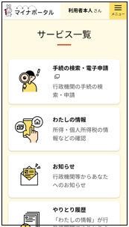



＜ぴったりサービス＞の使いかた
3-C
「ぴったりサービス」から、簡単に利用することができます。
❶
「手続の検索・電子申請」をタップする
❷
「さっそく使ってみる」をタップする
❸
画面を下から
上にスクロール
❶
❷
❸
Notes:
ぴったりサービスの利用手順（操作方法）についてご説明します。
①マイナポータルメニュー画面の「手続の検索・電子申請」をタップしてください。
②ぴったりサービスの案内画面が表示されますので、「さっそく使ってみる」をタップしてください。
③ぴったりサービスの最初の画面が表示されます。下から上へスクロールしてください。

Slide 24


＜ぴったりサービス＞の使いかた
3-C
❹ 郵便番号又は市区
町村名を入力し、
「地域を検索」をタップ､ または、
都道府県・市区町村を選択する
❺ 探したいカテゴ
リー※にチェック
をつけて、「この条件でさがす」をタップ
※ 市区町村によって表示されるカテゴリーは異なります
❹
❺
Notes:
地域「都道府県・市区町村名」を選択し、どのようなサービスを受けることができるのか確認します。
③郵便番号または市区町村名を入力し、「地域を検索する」をタップする、または、
都道府県・市区町村を選択してください。
④子育て、高齢者/介護、健康/医療など、探したい分類が表示されますので、
検索したい分類を選択してください。
⑤「この条件で探す」をタップします。
市区町村によって、表示されるカテゴリは異なります。黒字で表示されている部分が、選択した市区町村から情報が得られる部分です。

Slide 25





＜ぴったりサービス＞の使いかた
3-C
❻ 検索結果画面に表示された手続や
申請したいものにチェックを付ける
「手続詳細はこちら」をタップすると、届け出の
しかたを見ることができます
❼「申請する」を
タップ
❽「OK 」をタップ
❾「次へすすむ」を
タップ
❻
❽
❼
これ以降は、画面の指示に従って
登録を進めてください
登録の途中で、マイナンバーカードの
読取が必要になる場合があります
❾
Notes:
⑥前の頁で選択した探したい分類の中で、申請可能な手続が表示されます。申請したい手続に「チェック「レ」」を付けます。（ぴったりサービスで申請ができない手続については、チェックをいれる四角の印は表示されません）。
「手続詳細はこちら」をタップすると、該当サービスの手続に関する情報（手続期限、手続に必要なもの、手続方法）などの説明が表示されます。
⑦「申請する」をタップします。
⑧手続を行うために準備が必要なもの等の説明が表示されます。例えば、「マイナン
バーカードが必要です」、「申請書を印刷して、窓口へ届出ください」等の説明が表示
されます。継続、申請を進める場合は、「ＯＫ」をタップしてください。
申請を進めない場合は「キャンセル」をタップしてください。前の画面に戻ります。
⑨「申請方法の確認」の画面が表示されます。内容を確認し、継続申請を進める
場合は「次へすすむ」をタップしてください。
オンライン申請可能な場合は、申請書をダウンロードし記入後PDF化してオンラインで申請する等、各地方公共団体により申請の仕方が異なるため、説明に従い申請を行うことになります。
【補足説明】
①印刷の操作について
講座の中では申請書の印刷はできないため、講座終了後にご自身で印刷するようお伝えください。

Slide 26

＜わたしの情報（自己情報表示）＞の
使いかた
3-D
地方公共団体や国の行政機関等が保有する自己情報を確認できます。
昨年度の所得を
確認しよう
わたしの情報を確認する場合には、次の情報を指定します。
● 分野項目 （ 世帯情報、税・所得、健康・医療等）
● 確認対象日（いつの時点のわたしの情報の内容が必要か、日付を指定
します。）
Notes:
「わたしの情報（自己情報表示）」についてご説明します。
地方公共団体や国の行政機関等が保有する自己情報を確認できます。
情報を確認する場合には、次の情報を指定することが必要です。
・分野項目(世帯情報、税・所得、健康・医療など)の指定。
・確認対象日(いつの時点のあなたの情報の内容が必要か）、日付
などを指定し、ご自身の情報が参照できます。

Slide 27


＜わたしの情報（自己情報表示）＞の
使いかた
3-D
❶ マイナポータルの
「わたしの情報」
をタップ
❷「詳しい条件で探す」をタップ
❶
中略
❷
Notes:
ここから、具体的な操作方法の説明です。
①「わたしの情報」をタップしてください。
わたしの情報の画面が表示されます。確認したい「分野」をタップします。
②「詳しい条件で探す」をタップしてください。

Slide 28

＜わたしの情報（自己情報表示）＞の
使いかた
3-D
❸
検索条件を設定します
「情報の内容」をタップして知りたい情報に
チェックする
❹
情報の対象日について
みてみたい対象の期間を選択する
❺
「確認する」をタップする
❸
❹
❺
Notes:
③検索条件を設定します。「情報の内容」をタップし、知りたい情報をチェックします。
④情報の対象日について、見たい対象の期間を選択してください。
最後に⑤の「確認」をタップします。

Slide 29



＜わたしの情報（自己情報表示）＞の
使いかた
3-D
❻
注意事項を
確認のうえ
「取得する」をタップする
❼
「回答結果一覧へ」を
タップする
❽
「閲覧可能」をタップする
❽
❼
❻
Notes:
確認画面が表示されますので、注意事項など確認し、
⑥「確認する」をタップしてください。
⑦「確認結果一覧へ」をタップしてください。
⑧回答結果一覧が表示されます。
「回答待ち」の表示がある場合には、まだ回答が届いていない状態ですんで、「一覧更新」を押して、回答状況を再度確認してください、
回答には時間がかかる場合もあります。
表示が「閲覧可能」になれば、回答が届いたということですので、該当のところをタップすれば情報が参照できます。

Slide 30


＜わたしの情報（自己情報表示）＞の
使いかた
3-D
❾
「詳細を確認する」
をタップする
➓
わたしの情報の
内容を確認できます
中略
❾
➓
Notes:
「確認結果」という画面が表示されますので、
⑨「詳細を確認する」をタップします。
⑩「回答結果」が表示され、ご自身の情報を見ることが出来ます。

Slide 31

＜やりとり履歴＞の使いかた
3-E
やりとり履歴では、審査・手続きなどにともない、
あなたの情報がどの機関との間で、いつ、どのように
利用されたのかを確認できます。
あなたの情報について、いつからいつまでのやりとりを
知りたいか、期間を指定して確認します。
Notes:
「やりとり履歴」についてご説明します。
やりとり履歴では、行政サービスの審査・手続等に伴い、あなたの情報がどの機関との間で、いつ、どのように利用されたかを確認できます。
知りたい期間を指定して確認します。
【補足説明】
①やりとり履歴の表示の際の注意点
受講者の方がやりとり履歴を閲覧している際、受講者の方のスマートフォンの画面を覗き込まないでください。

Slide 32



＜やりとり履歴＞の使いかた
3-E
❶ 「やりとり履歴」
をタップする
❷「提供要求」を
タップする
❸「やりとり履
歴」について
見てみたい対
象の期間を入
力して、「確
認」をタップ
する
❶
❸
❷
Notes:
①で、「やりとり履歴」をタップしてください。
提供要求の確認画面で、いつの期間の記録を見たいかを入力し表示を要求します。
②で、「提供要求」をタップします。
③で、表示させたい対象の期間を入力し、「確認」をタップします。

Slide 33



＜やりとり履歴＞の使いかた
3-E
❹ 「対象期間」を
確認し､「完了」
をタップ
❺「やりとり履歴
の提供要求を受
け付けました」と表示されますので、「状況確認」をタップ
❻「やりとり履歴」
を確認できます
❻
❹
❺
Notes:
④で、先ほど入力した「表示させたい対象期間」が表示されますので、確認し、「完了」をタップします。
⑤で、「やりとり履歴の提供要求を受け付けました」と表示されますので、「状況確認」をタップします。
⑥「やりとり履歴」が表示されます。

Slide 34


＜お知らせ＞の使いかた
3-F
あなたにあったお知らせをお届けします。
❶ マイナポータルの
「お知らせ」を
タップする
❶
Notes:
「お知らせ」について、検索画面の表示までご説明します。
「お知らせ」をタップしてください。
「お知らせ」の一覧検索画面が表示されます。
「お知らせ」が届いている場合は、「お知らせ一覧」に表示されます。
「お知らせ詳細を表示」をタップすると、そのお知らせの内容を確認できます。
ここで見たい情報の表示条件を選択し「検索」ボタンをタップすると、お知らせ情報が表示されます・

Slide 35

＜利用履歴＞の使いかた
3-G
あなた、またはあなたの代理人が、マイナポータルで、
いつ、どのサービスを利用したのかなど、利用履歴を確認
できます。
Notes:
「利用履歴」では、あなたご自身、またはあなたの代理人の方が、マイナポータルで、いつ、どのサービスを利用したのかなどの利用履歴が確認できます。
【補足説明】
①利用履歴の表示の際の注意点
受講者の方が利用履歴を閲覧している際、受講者の方のスマートフォンの画面を覗き込まないでください。

Slide 36



＜利用履歴＞の使いかた
3-G
❶
右上の「メニュー」
をタップ
❷
「マイナポータルの利用履歴」をタップ
❸
利用履歴を
確認できます
❶
❸
❷
Notes:
①右上の「メニュー」をタップします。
②「マイナポータルの利用履歴」をタップします。
③利用履歴検索画面が表示されます。ここで、見たい情報の表示条件を選択すると、「利用履歴一覧画面」が表示されます。

Slide 37

＜利用者登録変更＞の使いかた
3-H
マイナポータルの利用者登録を変更することができます。
Notes:
「利用者者登録変更」についてご説明します。
ここでは、マイナポータルの利用者情報の登録変更ができます。
変更できるのは、
・メール通知の希望変更
・ニックネームの変更
・メールアドレスの変更
です。
メール通知の希望変更とは、マイナポータルにログインしたり、お知らせが来た際に、メールでの通知を希望するかどうかの変更です。
【補足説明】
①利用登録変更の入力の際の注意点
受講者の方が利用者登録変更を入力している際、受講者の方のスマートフォンの画面を覗き込まないでください。講師による代理入力も行わないでください。

Slide 38


＜利用者登録変更＞の使いかた
3-H
❶
「利用者本人さん」をタップ
❷
「利用者登録の変更」をタップ
❸
変更したいところを選び変更してください
❷
❶
Notes:
①「利用者ホ人さん」をタップしてください。
②「利用者登録の変更」をタップしてください。
③登録した利用者情報が表示されますので、変更したいところを選び変更してください。

Slide 39

＜もっとつながる＞の使いかた
3-I
マイナポータルと外部サイトをつなぎ、マイナポータルを
入口として、つないだサイトのサービスを受けることが
できます。
つなぐ先のウェブサイトに、あなたの情報が登録済みの
場合と未登録の場合とで操作の流れが異なります。
Notes:
「もっとつながる」についてご説明します。
「もっとつながる」では、マイナポータルと外部サイトをつなぎ、つないだサイトのサービスを受けることができます。例えば年末調整手続において、生命保険控除証明書等のデータをまとめて入手し、控除申告書へ自動入力ができます。

Slide 40

＜もっとつながる＞の使いかた
3-I
❶ マイナポータルの
「もっとつながる」を
タップする
❷ 「つなぐ」をタップ
各種サービスと連動
することができます
❶
❷
Notes:
①「もっとつながる」をタップしてください。
②はじめの設定では、どのサイトとも繋がっていない状態であるため、つながっていない
ウェブサイトとしてe-Taxなどが表示されます。たとえば、 e-Taxの「つなぐ」ボタンを押すと、
e-Taxにつなぐことができます。

Slide 41

＜代理人を登録・変更＞の使いかた
3-J
あなたの代わりに、代理人がマイナポータルの機能を
使うことができるように設定できます。
設定できるサービスは、 「やりとり履歴」 「わたしの情報」
「お知らせ」 「外部サイトへのお知らせ情報提供」の４つです。
代理人を設定する際は、あなたが代理人同席のもと、マイナポータルから、代理人に利用を許可するサービスや参照を許可する情報、代理できる期間等を設定し、代理人が自身のマイナンバーカードを読み込ませて、代理人登録をします。
代理人の登録後に、あなたに代わって代理人が作業できるようになります。
※ スマートフォンの場合、「代理人設定」は行え
ません。「代理人一覧の確認」のみとなります。
Notes:
「代理人を変更・登録」についてご説明します。
あなたの代わりに、代理人の方がマイナポータルの機能を使用できるように設定できます。代理人の方があなたに代わって使用可能なサービスは、
・「やりとり履歴」
・「あなたの情報」
・「お知らせ」
・「外部サイトへのお知らせ情報提供」
の 4 つです。
代理人を設定する際は、あなたが代理人同席のもと、代理人に利用を許可するサービスや、代理できる期間を入力し、代理人が自身のマイナンバーカード読み込ませて代理人登録を行います。
代理人登録後、あなたに代わって代理人が作業できるようになります。
ただし、スマートフォンの場合は、「代理人設定」は行え
ません。「代理人一覧の確認」のみとなります。

Slide 42


＜代理人を登録・変更＞の使いかた
3-J
❶
「代理人を登録・変更」
をタップ
❶
＜参考＞
パソコンで代理人登録を行う場合
https://img.myna.go.jp/manual/03-07/0116.html
Notes:
「代理人登録・管理」をタップすると、「代理人登録メニュー」が表示されます。
スマートフォンの場合、「代理人設定」は実施できません。「代理人一覧の確認」のみとなります。

Slide 43




2回目以降のマイナポータルＡＰの
起動のしかた
3-K
インストールしたあとのマイナポータルＡＰは、
スマートフォンの待ち受け画面にできたアイコンを
タップすることで、以下のように起動します。
ログイン画面へ
このアイコンを
タップ
ぴったり
サービスへ
Notes:
「マイナポータルAP」インストール後の（２回目以降）、「マイナポータルAP」の起動の仕方です。
インストールした後は、スマートフォンの「マイナちゃん」マークをタップすれば、「マイナポータルAP」は起動され、各種のサービスをご利用いただけます。
ログインの際には、その都度マイナンバーカードの読み取りが必要となります。

